Slide 1
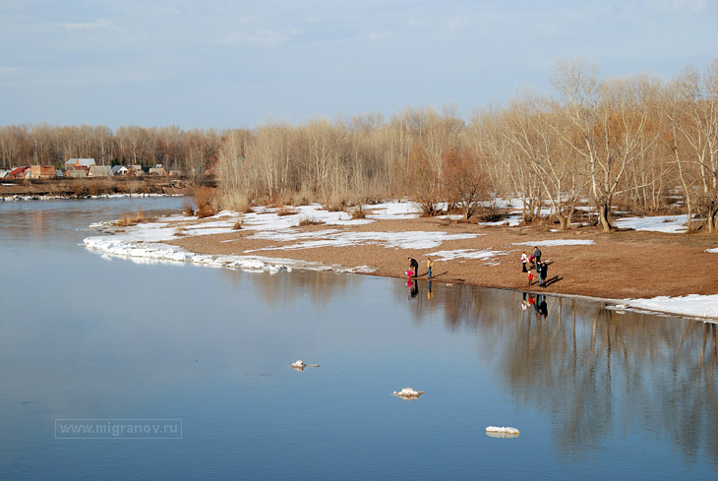
Устный журнал В окно повеяло весною..
Возникает впечатление, что март - это еще продолжение зимы, потому что в начале марта по прежнему лежат сугробы снега с пыльными грязевыми краями, временами возникают метели, но воздух уже не такой сухой и морозный, а влажный и довольно прохладный. Несмотря на невысокую среднюю температуру месяца -5° C, солнце уже весьма существенно согревает в дневные часы землю, поэтому снег покрывается влажной и ломкой коркой. В марте прилетает большинство птиц из теплых краев. Снег начинает таять, появляются проталины у деревьев, образуются лужи. Солнце к концу марта не просто пригревает, а начинает постепенный нагрев деревьев и открытой поверхности земли. Проруби и пруды по прежнему затянуты льдом. Изменения погоды становятся более резкими, то похолодание и вьюга набрасывает немало снега, то теплое ласковое солнце по весеннему пригревает почти теплыми ветрами.

Slide 2
Март
Возникает впечатление, что март - это еще продолжение зимы, потому что в начале марта по прежнему лежат сугробы снега с пыльными грязевыми краями, временами возникают метели, но воздух уже не такой сухой и морозный, а влажный и довольно прохладный. Несмотря на невысокую среднюю температуру месяца -5° C, солнце уже весьма существенно согревает в дневные часы землю, поэтому снег покрывается влажной и ломкой коркой. В марте прилетает большинство птиц из теплых краев. Снег начинает таять, появляются проталины у деревьев, образуются лужи. Солнце к концу марта не просто пригревает, а начинает постепенный нагрев деревьев и открытой поверхности земли. Проруби и пруды по прежнему затянуты льдом. Изменения погоды становятся более резкими, то похолодание и вьюга набрасывает немало снега, то теплое ласковое солнце по весеннему пригревает почти теплыми ветрами.

Slide 3
А П Р Е Л Ь
Апрель начинает свое наступление с обильного снеготаяния. Солнце уже высоко поднимается над горизонтом, и в дневные часы средняя температура воздуха превышает 0° C. На реках лед трескается и ломается, чтобы затем пустить по течению множество льдин. На берегах прудов лед становится тонким и вязким, местами образуются проталины. К середине месяца набухают почки у сирени. Все больше пернатых прилетает из теплых стран. И как только средняя температура воздуха превышает отметку в +5° C, природа пробуждается. Появляются первые нежно зеленые листики будущей травы на открытых ровных поверхностях, согреваемые теплящимися лучами солнца. Снег день ото дня тает, обнажая голую землю, на которой вот-вот взойдут первые тонкие стебельки травинок. В теневых местах, под мощными стволами деревьев и в низинах, куда с трудом проникают лучи весеннего солнца, еще остается много снега с твердыми краями темных сугробов. По дорогам и просекам игриво журчат ручьи, вереницей переплетаясь и сверкая бликами лучей на ярком дневном солнце.

Slide 4
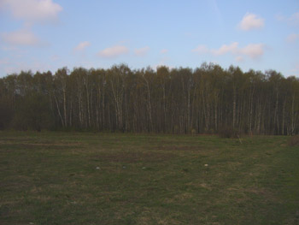
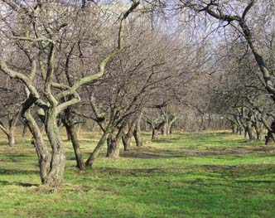
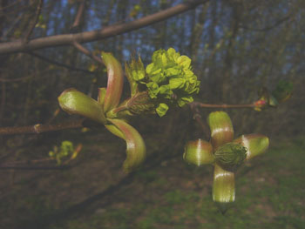
В самом начале мая, зачастую, случается резкое понижение температуры, наличие сквозных холодных ветров и, изредка, отмечалось выпадение небольшого количества осадков в виде снега, который быстро таял на уже прогретой в конце апреля почве. Но, если и побудут холода, то затем наступает резкое потепление, когда средняя температура составляет +10 +12° C. С первой половины мая, как только солнце уже постоянно отдает тепло, трава стремительно зеленеет, а деревья начинают покрываться листьями. Буквально за неделю листьевый покров увеличевается в несколько раз. Еще могут случаться кратковременные заморозки по ночам, но, как правило, к 3-4 неделе мая погода становится сухой и жаркой. Отмечаются первые раскаты грома и грозы. Солнце набирает обороты и с самого утра до захода пропитывает землю и весь растительный мир природы теплыми, за частую жаркими лучами. К концу мая вместе с воздухом быстро прогревается и земля и может установится по летнему жаркая погода.
МАЙ

Slide 5
Подснежник
Подснежник. Сначала выпускает пару линейных листьев и вскоре зацветает поникающими белыми колокольчиками. Ему не страшны ни снег, ни зимние морозы, ни весенние заморозки. И вот уже множество белых колокольчиков украшают первые проталины. И это верный знак - весна совсем близко!

Slide 6
ЛАНДЫШИ
Ландыш. Ранней весной в тенистых уголках леса между двумя большими листами появляется стебелек, усыпанный нежными, белыми жемчужинами, благоухающими неповторимо-нежным ароматом. Из всех цветов им, кажется, повезло в «моральном» плане больше других. Ведь у ландыша всегда был и пока остается один и тот же неизменный символ - чистоты, нежности, верности, любви. Действительно, сколько есть пышных цветов, но именно ландыш считали древние германцы и скандинавы цветком богини восходящего солнца. И когда в честь этой богини устраивали праздники, все вокруг украшали ландышами. Парни и девушки собирались на околицах, разжигали костры и танцевали до тех пор, пока цветы в руках не увядали. Тогда они бросали их в костер, принося в жертву богине.

Slide 7
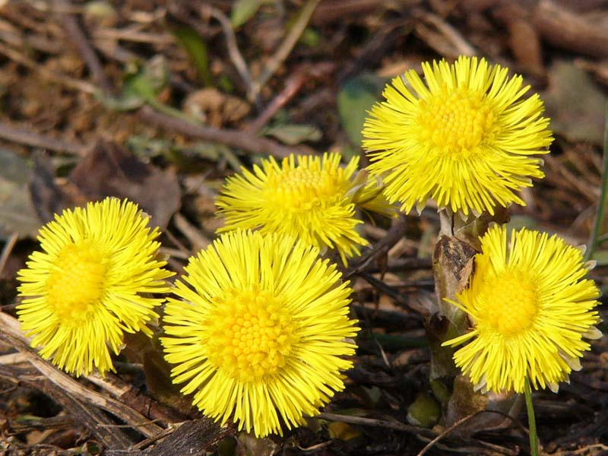
Мать-и-мачеха
Мать- и- мачеха
Цветет растение мать-и-мачеха в начале апреля (сразу после таяния снегового покрова). Мать-и-мачеха обыкновенная растет на крутых глинистых склонах, на откосах шоссейных и железных дорог, по сырым оврагам. Мать-и-мачеха широко распространена во всех областях центральной России. С лечебной целью используют листья мать-и-мачехи, собранные в первой половине лета (май—июнь).Сушат листья на открытом воздухе, на чердаках или в проветриваемых помещениях. Листья мать-и-мачехи обладают отхаркивающим и мягчительным действием. Лечение мать-и-ма

Slide 8
Вестники весны
Еще ранней весной, с появлением проталин на пригорках, мы говорим: “Скворцы прилетели!”

Slide 9
Грачи прилетели
Грач, как и скворец, всеобщий любимец, вестник весны.

Slide 10
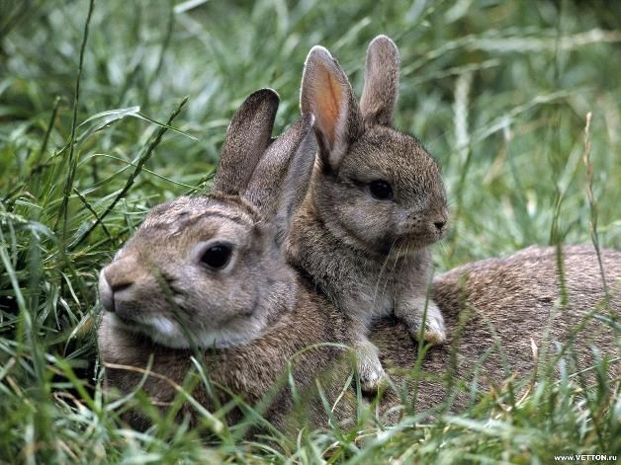
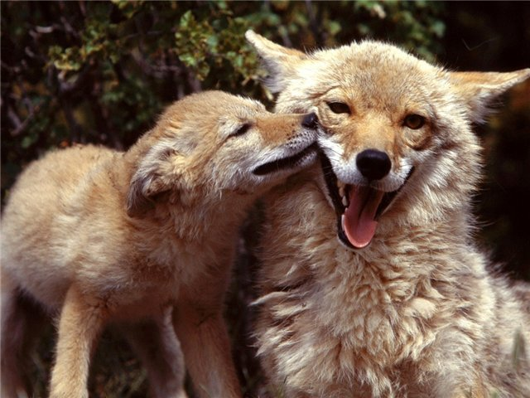
Дикие животные весной
В марте-апреле линяют зайцы, белая куропатка, ласка. У зайчихи появляется приплод - настовики, т.е. ровесники наста; детеныши у барсучихи; у лосей - растел. Обычно рождаются два рыжих лосенка - бычок и телочка.В это же время размножаются земноводные. Конец февраля - март - у волков и лис свадьбы

